Slide 1
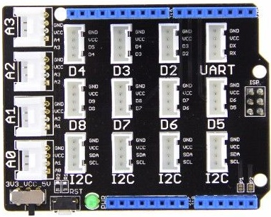
D2
D3
D4
シリアル

Slide 2
D7
D6
D5
D8
I2Cは4つのどれでもOK

Slide 3
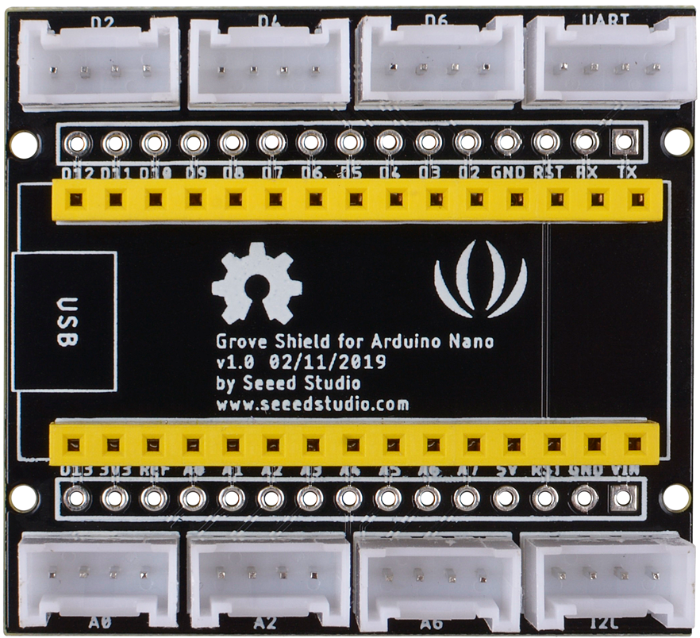
D2

Slide 4
D4

Slide 5
D6

Slide 6
I2C

Slide 7
シリアル

